Slide 1

비트컴퓨터
인공지능 플랫폼 개발 전문가 과정
강사 : 박세영

Slide 2
강의 목차
[part1]
1장. GUI 프로그래밍 – OpenCV
1-4. 입출력과 GUI
1-5. 행렬과 색상, 필터
1-6. 윤곽선과 분할
1-7. 객체 검출과 머신 러닝

Slide 3
1-4. 입출력과 GUI
▷ 파일에서 이미지 읽어오기
▷ 간단한 이미지 변환 : 크기 조절 및 뒤집기
▷ 손실 및 무손실 압축을 사용한 이미지 저장
▷ OpenCV 창에 이미지 표시
▷ OpenCV 창에서 버튼 및 탐색바와 같은 UI 요소로 작업
▷ 2D 프리미티브 그리기 : 마커, 선, 타원, 사각형 및 텍스트
▷ 사용자의 키보드 입력 처리
▷ 사용자의 마우스 입력을 처리해 앱을 대화형으로 만들기

Slide 4
1-4. 입출력과 GUI
▷ 카메라 프레임 캡처 및 표시
▷ 비디오 프레임 스트림 재생
▷ 프레임 스트림 프로퍼티 얻기
▷ 프레임 스트림을 비디오로 저장
▷ 비디오 파일의 프레임 간 이동

Slide 5
1-5. 행렬과 색상, 필터
▷ 행렬 조작 : 생성하기, 채우기, 요소 접근하기, ROI
▷ 데이터 타입과 스케일 변환
▷ Numpy를 사용한 비이미지 데이터 영속성
▷ 이미지 채널 조작
▷ 이미지의 색 공간 변환
▷ 감마 보정과 요소 단위의 수학
▷ 평균/분산 이미지 정규화
▷ 이미지 히스토그램 계산
▷ 이미지 히스토그램 평활화

Slide 6
1-5. 행렬과 색상, 필터
▷ 가우시안 필터, 중앙값 필터, 양방향 필터를 사용한 노이즈 제거
▷ 소벨 필터로 이미지 경사도 계산
▷ 자체 필터 생성과 적용
▷ 실수 값으로 된 가버 필터로 이미지 처리
▷ 이산 푸리에 변환을 사용한 공간 도메인과 주파수 도메인 간 변환
▷ 이미지 필터링을 위한 이미지 주파수 조작
▷ 다양한 이미지 임계 처리법
▷ 형태 연산자
▷ 이미지 마스크와 이진 연산

Slide 7
강의 목차
[part1]
1-4. 입출력과 GUI - OpenCV

Slide 8
OpenCV 라이브러리
컴퓨터 비젼(Computer Vision) 라이브러리 중 하나로 오픈소스로 제공하고 있으며 크로스 플랫폼과 실시간 이미지 프로세싱에 중점을 둔 라이브러리이다.
주요 알고리즘으로 이진화, 노이즈 제거, 외곽선 검출, 패턴인식, 기계학습, ROI 설정, 이미지 변환, 하드웨어 가속 등을 제공한다.

Slide 9
1-4. 입출력과 GUI
입출력과 GUI에서는 입출력 기능 과 관련된 기본적인 OpenCV의 기능을 설명한다.
그리고 파일 시스템이나 카메라 같은 다양한 소스에서 이미지를 가져와서 표시하고 이미지와 비디오를 저장하는 방법을 배운다. 또한 창과 탐색 바를 생성하는것과 같은 OpenCV UI 시스템에 대한 내용을 다룬다.

Slide 10
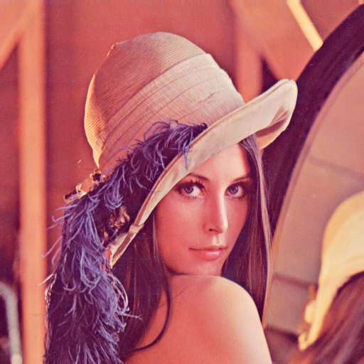
▶ 파일에서 이미지 읽어오기
OpenCV는 PNG, JPEG, TIFF 등과 같은 다양한 형식의 이미지 읽기를 지원한다.
이미지의 경로를 첫번째 매개 변수로 사용해 이미지를 읽고 형태와 크기를 출력하는 프로그램을 작성해보고자 한다.

Slide 11
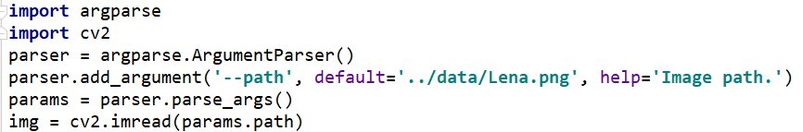
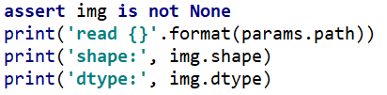
▶ 파일에서 이미지 읽어오기
이미지의 경로와 선택적 플래그를 받는 cv2.imread 함수를
사용해 이미지 읽기
2) 이미지 로딩의 성공 여부 확인

Slide 12
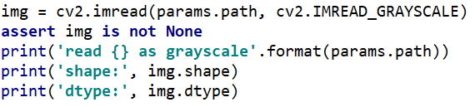
▶ 파일에서 이미지 읽어오기
3) 원본의 색상 채널이 많은 경우, 이미지를 가져와
그레이 스케일로 변환

Slide 13
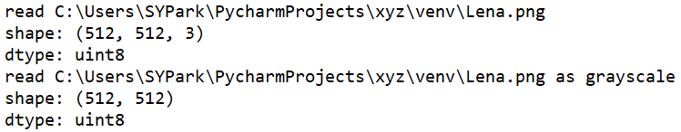
▶ 파일에서 이미지 읽어오기
결과 출력
1. 이미지의 크기와 색상의 채널 수에 대한 Shape 프로퍼티 출력
2. 데이터의 타입에 대한 dtype 프로퍼티 출력
3. OpenCV는 RGB 형식 대신 BRG 형식으로 이미지를 로딩

Slide 14
▶ 간단한 이미지 변환 : 크기 조절 및 뒤집기
크기 조절과 뒤집기는 일반적으로 복잡한 컴퓨터 비전 알고리즘의 예비단계로 사용된다.
Cv2.resize() 함수를 이용해 크기 조절 및 보간법을 설정
Cv2.flip() 함수를 이용해 이미지 픽셀 전환

Slide 15
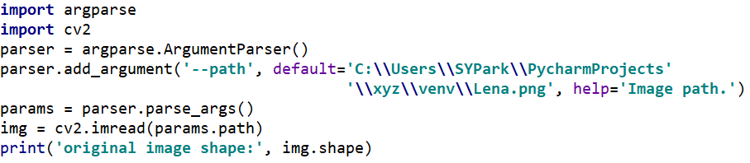

▶ 간단한 이미지 변환 : 크기 조절 및 뒤집기
이미지를 불러오고 원본 크기 출력
Cv2.resize함수를 이용하여 대상 크기의 픽셀 단위 설정

Slide 16

▶ 간단한 이미지 변환 : 크기 조절 및 뒤집기
3) 이미지의 원본 너비와 높이에 대한 배수를 설정해
크기 조절
4) 기본 값 대신 최근접 이웃 보간법을 사용해 크기 조절

Slide 17
▶ 간단한 이미지 변환 : 크기 조절 및 뒤집기
5) cv2.flip 함수의 마지막 인자로 0을 전달해 수평인
x축을 따라 이미지 뒤집기
6) 0보다 큰 값을 전달해 수직인 y축을 따라
이미지 뒤집기

Slide 18
▶ 간단한 이미지 변환 : 크기 조절 및 뒤집기
7) 음수 값을 함수에 전달해 x와 y를 동시에 뒤집기

Slide 19

▶ 간단한 이미지 변환 : 크기 조절 및 뒤집기
결과 출력
cv2.resize 함수를 통해 여러 보간 모드를 변경 가능
보간 인자를 통해 이미지의 품질과 부드러움 영향
기본적으로 이중 선형 보간법(cv2.INTER_LINEAR) 사용

Slide 20
▶ 손실 및 무손실 압축을 사용한 이미지 저장
이미지 저장 방법으로 컴퓨터 비전 알고리즘에서는 최종 이미지나 윤곽선, 메트릭, 값 등과 같은 추가 정보가 이미지에서 적용된다.
이에 따라 이미지 저장방법을 확인하고자 한다.

Slide 21
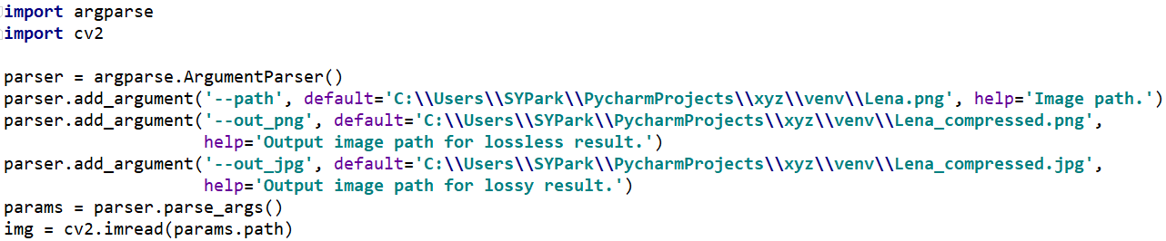
▶ 손실 및 무손실 압축을 사용한 이미지 저장
이미지 읽기

Slide 22
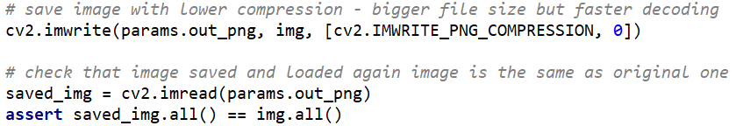
▶ 손실 및 무손실 압축을 사용한 이미지 저장
2) 화질 손실 없이 PNG 형식으로 이미지 저장 후
저장이 제대로 되었는지 정보 보존 확인
3) JPEG 형식으로 이미지를 저장

Slide 23

▶ 손실 및 무손실 압축을 사용한 이미지 저장
출력 결과
무손실.PNG LENA.JPG

Slide 24
▶ OpenCV 창에 이미지 표시
저장한 이미지를 OpenCV 창에 이미지를 표시하고자 한다.
Cv2.imshow() 와 Cv2.waitKey() 함수를 호출하여 표시하고자 한다.

Slide 25
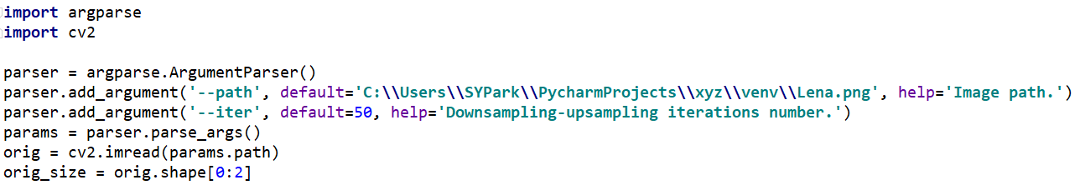
▶ OpenCV 창에 이미지 표시
사용할 이미지 불러오고 크기 얻기

Slide 26

▶ OpenCV 창에 이미지 표시
2) 이미지 표시 위해 cv2.imshow와 cv2.waitKey
함수 호출

Slide 27
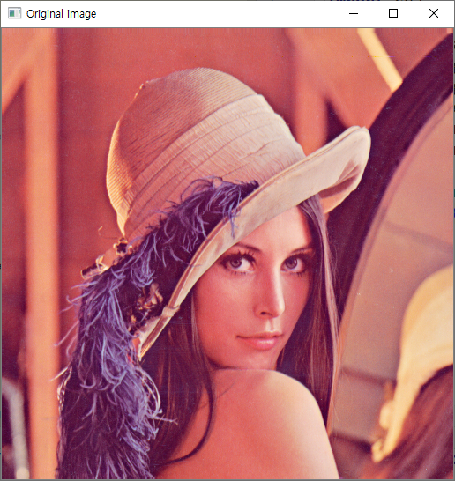
▶ OpenCV 창에 이미지 표시
출력 결과

Slide 28
▶ OpenCV 창에서 버튼 및 탐색바와 같은 UI 요소로 작업
OpenCV 창에 버튼과 탐색바 같은 UI 요소를 추가하고자 한다.
UI : 트랙바
값이 정의된 범위 내에 있다고 가정한 정수 변수의 값 표시
탐색 바 위치 변경을 통한 반응형의 값 변경
사용자가 RGB 각각의 채널 값을 반응형으로 변경해 이미지의 채우기 색상을 지정하는 프로그램을 만들어보자

Slide 29

▶ OpenCV 창에서 버튼 및 탐색바와 같은 UI 요소로 작업
Window를 이름으로 OpenCV 창을 생성
2) 이미지 채우기 색상 값을 포함할 변수 생성, RGB 세 개의
색상 값으로 Numpy 배열 선언

Slide 30


▶ OpenCV 창에서 버튼 및 탐색바와 같은 UI 요소로 작업
3) 각 trackbar_callback 함수에서 호출하는 보조 함수를 추가,
해당 함수는 색상 구성 요소 인덱스와 설정될 새 값을 받는다.
4) 3개의 탐색 바를 windo에 추가하고 파이썬 lamda 함수를
이용해 각 탐색바 콜백을 특정 색상 구성 요소에 바인딩

Slide 31
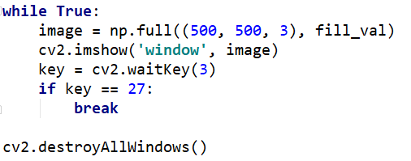
▶ OpenCV 창에서 버튼 및 탐색바와 같은 UI 요소로 작업
5) 루프에서 세개의 트랙바와 키보드 입력을 처리하는 창에
이미지를 표시

Slide 32
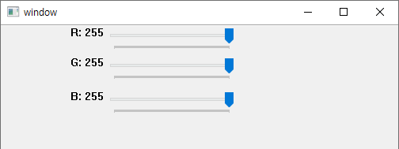
▶ OpenCV 창에서 버튼 및 탐색바와 같은 UI 요소로 작업
출력 결과
OpenCV의 버전과 빌드 방법에 따라 약간 다를 수 있지만, 다음과 같은 창이 표시 된다.

Slide 33
▶ 2D 프리미티브 그리기 : 마커, 선, 타원, 사각형 및 텍스트
OpenCV에는 이미지를 강조할 수 있는 많은 기능들이 있다.
그 중 2D 프리미티브 그리기로 마커, 선, 타원, 사각형 및 텍스트를 이미지 상에 그릴 수 있다.

Slide 34
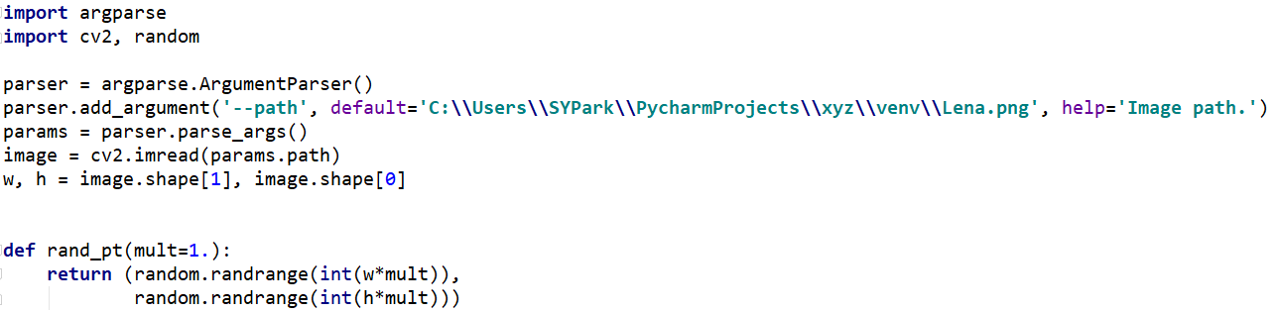
▶ 2D 프리미티브 그리기 : 마커, 선, 타원, 사각형 및 텍스트
1) 이미지를 열고 너비와 높이를 얻는다. 또한 이미지 내부에서
임의의 점을 반환하는 간단한 함수를 정의한다.

Slide 35
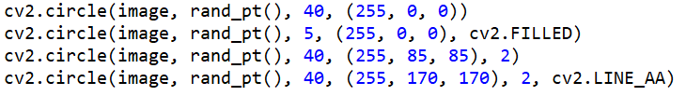

▶ 2D 프리미티브 그리기 : 마커, 선, 타원, 사각형 및 텍스트
2) Circle 함수를 이용하여 원을 그려보자
3) 다음 Line 함수를 이용하여 선을 그려보자

Slide 36
▶ 2D 프리미티브 그리기 : 마커, 선, 타원, 사각형 및 텍스트
4) 다음 arrowedLine 함수를 이용하여 화살표를 그려보자
5) 다음 rectangle 함수를 이용하여 사각형을 그려보자

Slide 37
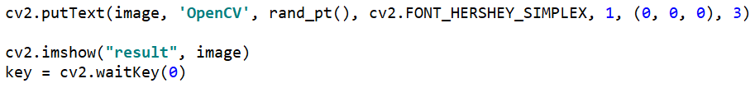
▶ 2D 프리미티브 그리기 : 마커, 선, 타원, 사각형 및 텍스트
6) 다음 ellipse 함수를 이용하여 타원을 그려보자
7) 다음 putText 함수를 이용하여 이미지에 텍스트를 표시해보자

Slide 38
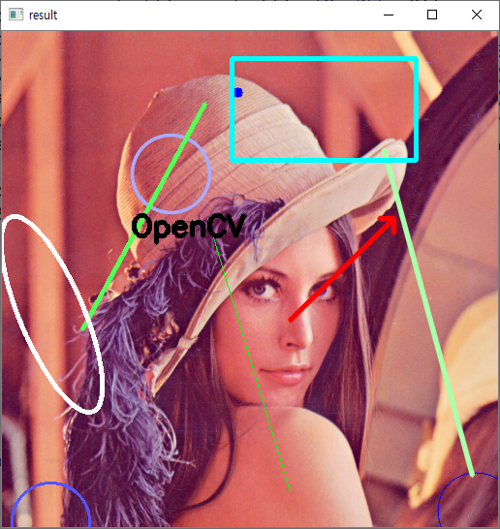
▶ 2D 프리미티브 그리기 : 마커, 선, 타원, 사각형 및 텍스트
출력 결과
Circle, line, arrow, rect, ellipse, text 등이 적용된 것을 확인이 가능하다.

Slide 39
▶ 사용자의 키보드 입력 처리
OpenCV는 키보드 입력을 간단하고 명확하게 처리하는 방법을 제공한다.
키보드 입력 처리 함수로 Cv2.waitKey 함수를 제공한다. 해당 함수에 대한 사용법을 알아보자.

Slide 40
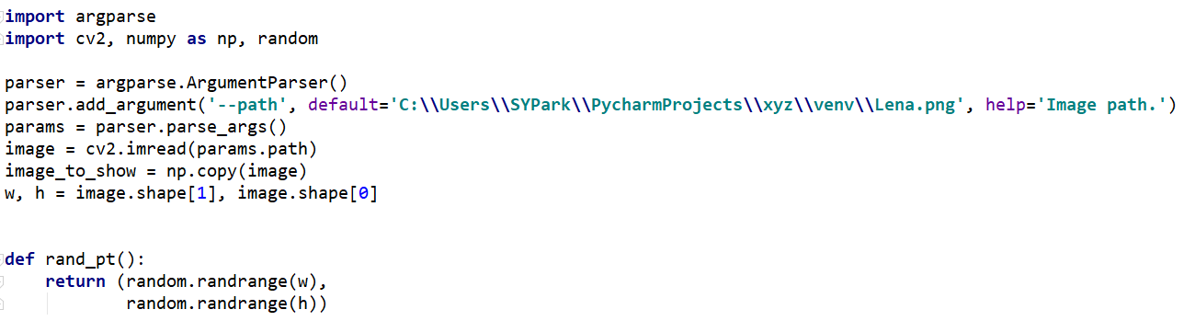
▶ 사용자의 키보드 입력 처리
이미지를 열고 너비와 높이를 얻는다. 원본 이미지의 복사본을
만들고 이미지 내부에서 임의의 점의 좌표를 반환하는 간단한
함수를 정의한다.

Slide 41
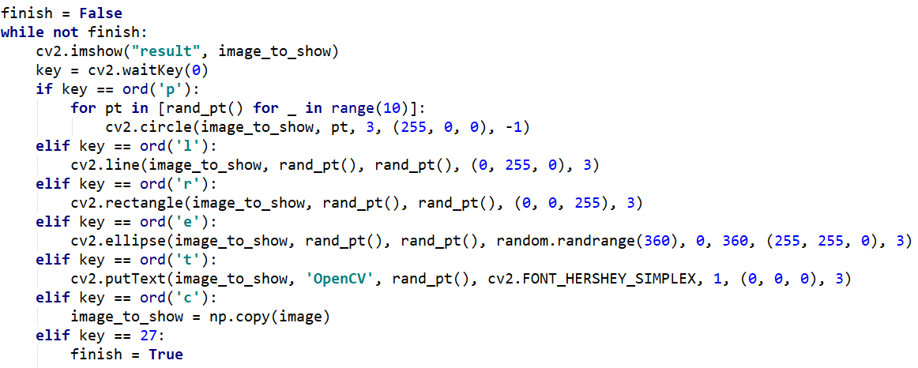
▶ 사용자의 키보드 입력 처리
2) 사용자가 P, L, R, E, T의 단축키를 누르면 각각 점, 선, 사각형,
타원, 텍스트를 그리도록 적용

Slide 42
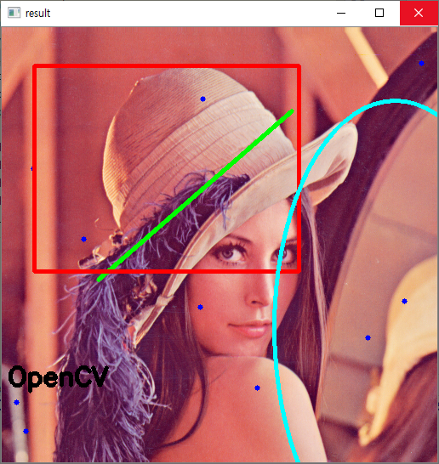
▶ 사용자의 키보드 입력 처리
결과 출력
waitKey() 함수의 반환 값을 받아 어떠한 키가 눌렸는지 체크하고,
아무 키도 누르지 않으면 waitKey()는 -1을 반환한다.

Slide 43
▶ 사용자의 마우스 입력을 처리해 앱을 대화형으로 만들기
마우스 이벤트 처리를 사용하여 마우스로 이미지 영역을 선택해 자르는 기능을 구현하고자 한다.
Cv2.imshow(), Cv2.setMouseCallback() 함수를 사용하여 구현하고자 한다.

Slide 44
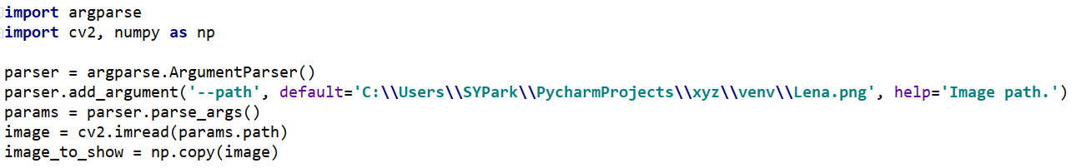

▶ 사용자의 마우스 입력을 처리해 앱을 대화형으로 만들기
이미지를 불러와 복사본 만들기
마우스 상태를 저장하기 위한 변수 정의

Slide 45
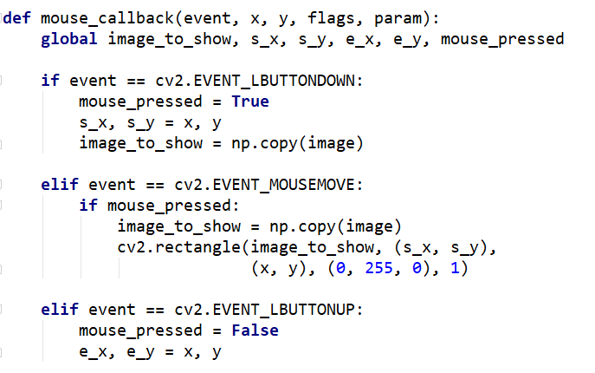
▶ 사용자의 마우스 입력을 처리해 앱을 대화형으로 만들기
3) 마우스 이벤트 핸들러 구현, 해당 핸들러는 4개의 인자를
받는다.

Slide 46

▶ 사용자의 마우스 입력을 처리해 앱을 대화형으로 만들기
4) 마우스 이벤트를 캡처해 앞에서 정의한 핸들러 함수를 변환하는 창 인스턴스를 생성한다.

Slide 47
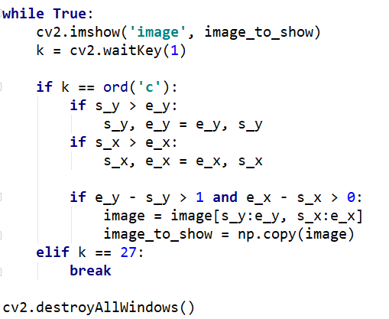
▶ 사용자의 마우스 입력을 처리해 앱을 대화형으로 만들기
5) 버튼이 눌리면 반응해 원본 이미지를 자른다.

Slide 48
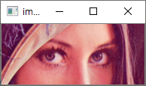
▶ 사용자의 마우스 입력을 처리해 앱을 대화형으로 만들기
결과 출력
키보드의 C 버튼을 누르면 다음과 같이 선택된 영역을 잘라낼 수 있다.

Slide 49
▶ 카메라 프레임 캡처 및 표시
OpenCV를 사용해 USB 카메라 및 PC 내장 카메라에 연결해 실시간으로 프레임을 캡처하는 방법이 있다.
VideoCapture 함수를 이용해 캡처하고자 한다.

Slide 50

▶ 카메라 프레임 캡처 및 표시
VideoCapture 함수를 생성한다.

Slide 51
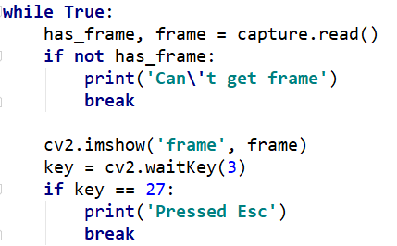
▶ 카메라 프레임 캡처 및 표시
2) 읽기 성공 플래그와 frame으로 된 페어를 반환하는
capture.read 함수를 사용해 카메라에서 프레임을
읽는다.

Slide 52

▶ 카메라 프레임 캡처 및 표시
3) ESC를 누르면 해당 프로그램이 종료되며 비디오 장치
를 해제하고 생성된 모든 창을 닫는다.

Slide 53
▶ 카메라 프레임 캡처 및 표시
출력 결과
카메라의 프레임 스트림을 나타내는 객체의 인스턴스화는 0부터 시작하는 장치의 인덱스 번호를 지정하면 된다.

Slide 54
▶ 비디오 프레임 스트림 재생
OpenCV를 사용해 기존 비디오 파일을 여는 방법으로 열린 비디오의 프레임을 다시 재생하는 방법도 있다.
Cv2.VideosCapture()와 capture.read() 함수를 사용한다.

Slide 55
▶ 비디오 프레임 스트림 재생
비디오 파일에 대한 VideoCapture 객체 생성

Slide 56
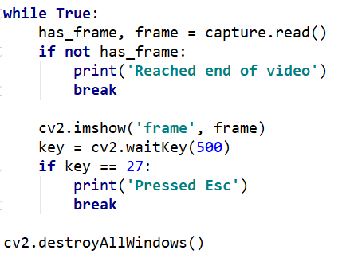
▶ 비디오 프레임 스트림 재생
2) 비디오의 모든 프레임을 다시 재생한다.

Slide 57
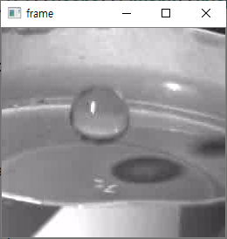
▶ 비디오 프레임 스트림 재생
출력 결과
비디오 프레임 스트림 재생과 카메라 스트림 재생은 사실상 동일하며, Cv2.VideoCapture 클래스를 통해 수행된다. 대신 카메라 장치 인덱스 대신 파일 경로를 지정한다.

Slide 58
▶ 프레임 스트림 프로퍼티 얻기
프레임 높이와 너비, 비디오 파일의 프레임 수 및 카메라 프레임 속도와 같은 VideoCapture 프로퍼티를 얻어 보고자 한다.
VideoCapture() 함수를 호출하여 capture.get() 함수를 이용하여 프로퍼티를 얻는다.

Slide 59
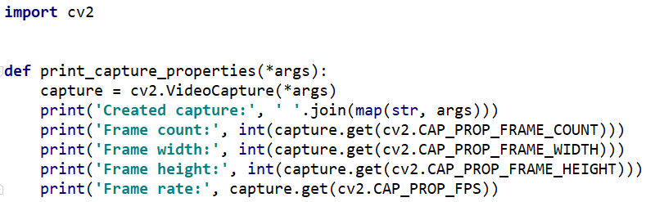
▶ 프레임 스트림 프로퍼티 얻기
1) VideosCapture 객체를 만들고 프레임 높이와 너비, 개수 및 속도를 요청하는 보조 함수를 생성한다.

Slide 60

▶ 프레임 스트림 프로퍼티 얻기
2) 비디오 파일에 대해 함수를 호출한다.
3) 카메라 캡쳐 객체에 대한 프로퍼티를 요청한다.

Slide 61
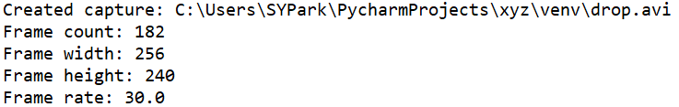
▶ 프레임 스트림 프로퍼티 얻기
출력 결과
프레임의 개수, 크기, 속도에 대한 정보가 나타난다.

Slide 62
▶ 프레임 스트림을 비디오로 저장
USB 카메라에서 프레임을 실시간으로 캡처하는 방법과 지정된 비디오 코덱을 사용해 비디오 파일에 프레임을 동시에 저장하는 방법을 알아보고자 한다.
VideoWriter() 함수를 이용하여 저장하고자 한다.

Slide 63
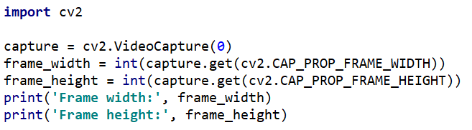
▶ 프레임 스트림을 비디오로 저장
CameraCapture 객체를 만들고 프레임 높이와 너비
를 얻는다.
2) 동영상 저장을 위한 비디오 라이터 객체를 생성한다.

Slide 64
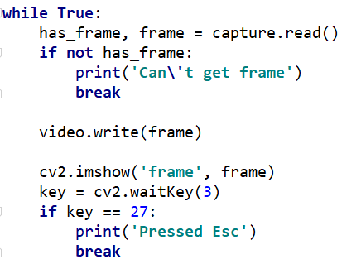
▶ 프레임 스트림을 비디오로 저장
3) While 무한 루프에서 프레임을 캡처해 video.write
함수를 사용해 프레임을 저장한다.

Slide 65

▶ 프레임 스트림을 비디오로 저장
4) 생성된 VideoCapture와 VideoWriter 객체를 해제하
고 창을 닫는다.

Slide 66
▶ 프레임 스트림을 비디오로 저장
출력 결과
생성자는 출력 비디오 경로와 비디오 코드, 프레임 속도 및 프레임 크기를 지정하는 4개의 문자코드를 받는다. 코덱 코드의 예에는 MPEG-1의 경우 P, I, M, 1이 포한된다.

Slide 67
▶ 비디오 파일의 프레임 간 이동
VideoCapture 객체에서 다른 프레임 위치로 이동하는 방법을 알아보고자 한다.
Capture.set() 함수를 이용하여 작업하고자한다.

Slide 68
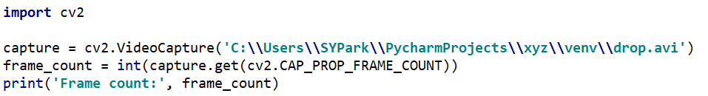

▶ 비디오 파일의 프레임 간 이동
VideoCapture 객체를 만들고 총 프레임 수를 얻는다.
첫 번째 프레임을 가져온다.

Slide 69

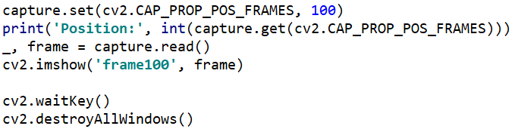
▶ 비디오 파일의 프레임 간 이동
3) capture.read 함수를 이용하여 다음 프레임을 가져온다.
4) 100번째 프레임으로 이동한다.

Slide 70
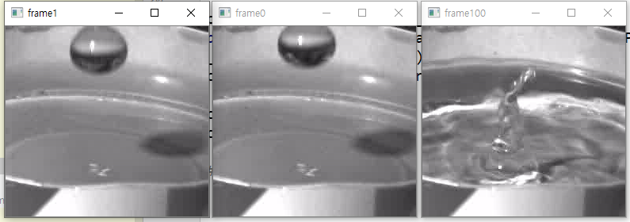
▶ 비디오 파일의 프레임 간 이동
결과 출력
Cv2.CAP_PROP_POS_FRAMES 프로퍼티를 사용해 비디오 위치를 얻고 설정한다.

Slide 71
▶ 도전해보기
비디오 파일을 재생하세요.
탐색바 UI를 이용하여 Frame을 조정하도록 프로그래밍하세요.
3. P 단축키를 누르면 일시정지되도록 기능 추가하세요.
4. 영상 내 영상 정보 Text 표시하세요.

